Slide 1












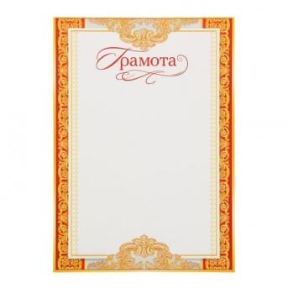

12 СЕНТЯБРЯ парк им.М.Я.Павлова, начало в 12.00
Администрация Московского района
г. Минска
Заявки принимаются до 09.09.2026
Количество участвующих команд- 20
Возраст участников- не моложе 18 лет
Подробная информация на сайте https://mosk.minsk.gov.by/
На электронную почту: foc.moskovskiy@gmail.com
+ памятные призы

